Slide 1
Info Berufspraktikum 2027

Slide 2
Zeitlicher Fahrplan
Ab heute Suchen und Finden eines Praktikumsplatzes
27.11.2026 letztmöglicher Abgabetermin der Anmeldung
18.01.-28.01.27 Durchführung des Praktikums
Bis 01.03.27 Abgabe des Praktikumsberichtes
Nach Ostern Möglichkeit der Praktikumspräsentation

Slide 3
Wo finde ich welche Informationen?
Anschreiben an die Betriebe
Anmeldeformular
Beispiel für einen Praktikumsbericht
  => Homepage
Beratung durch Herrn Jouaux
Liste mit Firmen, die Stellen anbieten/angeboten haben
  => KLE

Slide 4


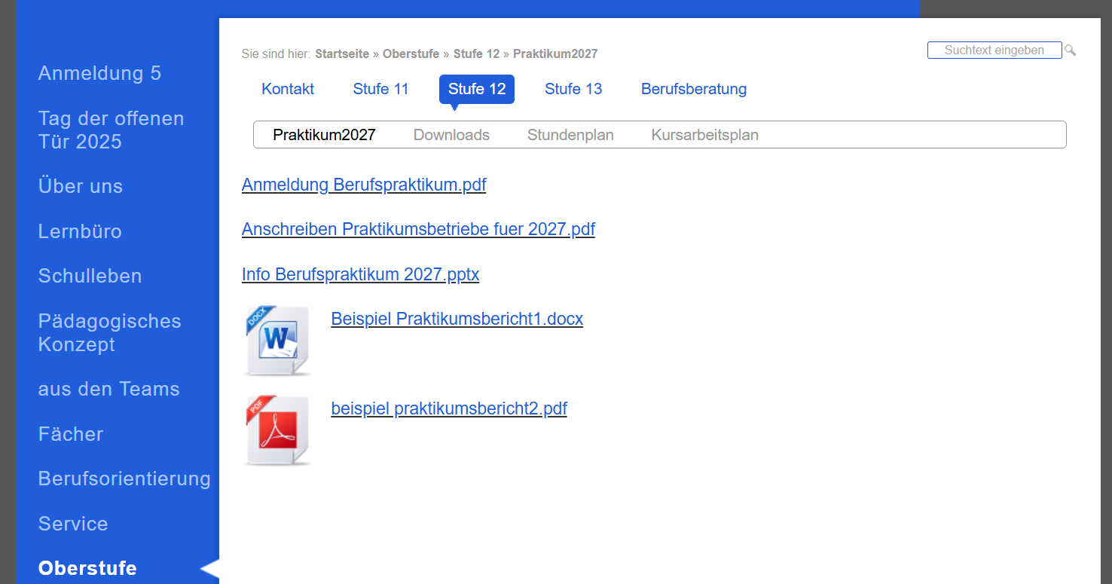




Slide 5
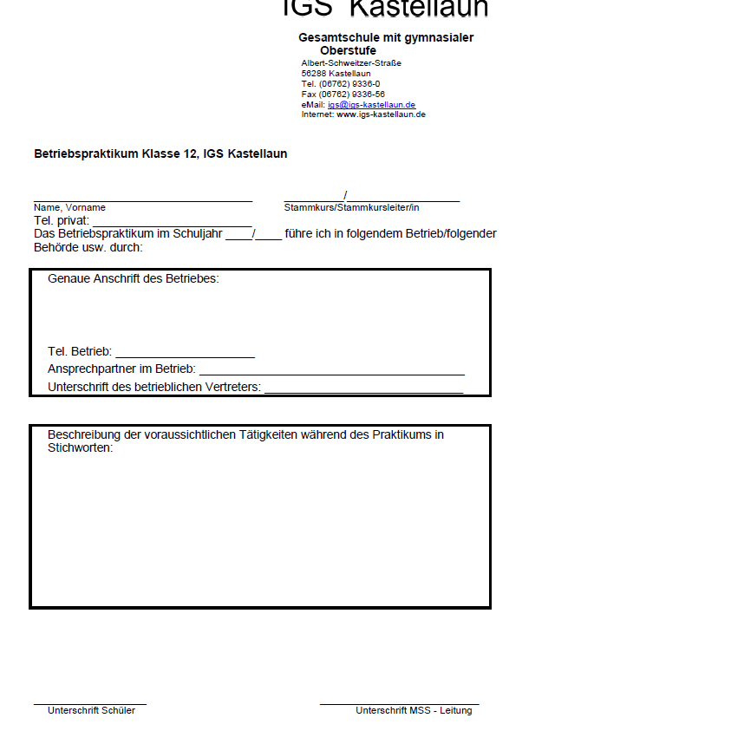

Slide 6
